Slide 1
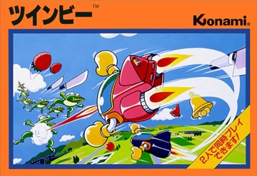
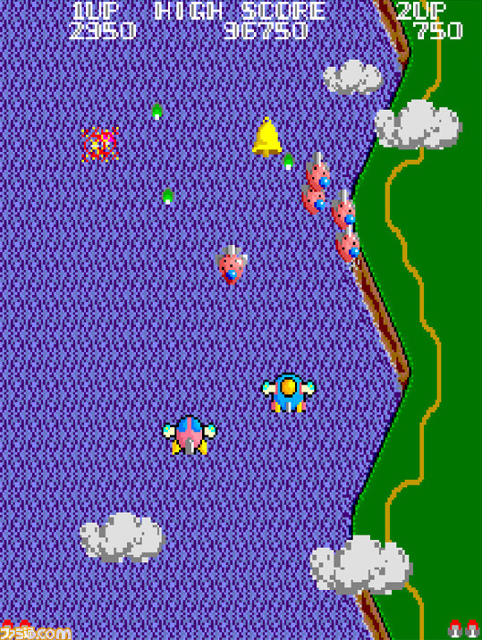
ツインビー
10分でも伝えたくなる
コイツの魅力
愛され続けるポップな秘密
自由度と直接的に絡まる
面白さ
言葉にできない神のゲーム

